Slide 1
Презентация к уроку для второго класса по теме: My family: структура have/has got
Тимофеева С.С.
учитель английского языка
МКОУ «СОШ № 3 г. Алзамай»

Slide 2
Цель урока: ознакомить обучающихся со структурой have got, has got
Задачи:
1) Отработать лексику по теме семья
2)познакомить с особенностями употребления структуры have got, has got
3) научить применять have got, has got выполняя самостоятельные задания

Slide 3
Содержание
1.Введение в тему
2. Повторение
3.Постановка задачи урока
4. Открытие нового знания
5. Физкультминутка
6.Самостоятельная работа
7.Рефлексия
8.Домашнее задание
9.Используемые ссылки

Slide 4
Постановка задачи урока My family

Slide 5
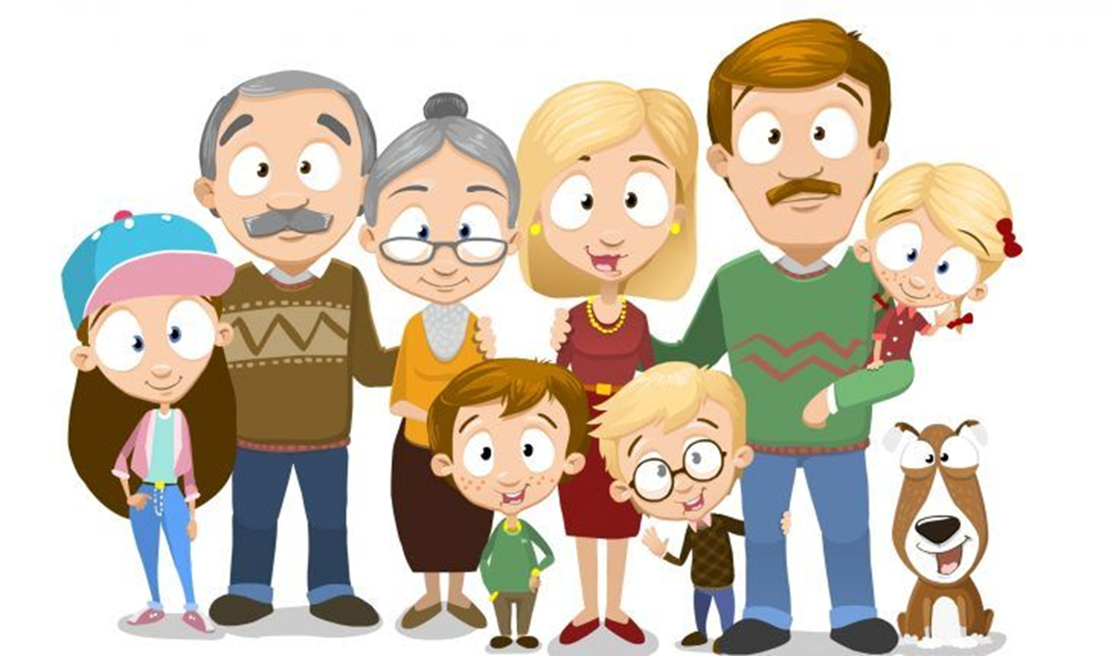
Who is who?
sister
grandpa
grandma
brother
mummy
daddy
sister
daughter
son

Slide 6
Ребята как нам сказать что у нас есть какой либо предмет или что либо? Это мы узнаем сегодня на уроке.
Для этого в английском языке существует структура have got/has got.

Slide 7
Для того чтобы сказать что у меня что либо есть мы говорим
I have got
Например: I have got a family.
У меня есть семья.

Slide 8
Чтобы сказать что у него или нее есть говорим has got
Например:
He has got a family. У него есть семья.
She has got a family. У нее есть семья.
It is a cat. It has got a family. Это кошка. У нее есть семья.

Slide 9
Чтобы сказать что у нас, вас, или них есть семья используем have got.
Например:
We have got a family. У нас есть семья.
They have got a family. У них есть семья.
You have got a family. У вас есть семья.

Slide 10
Запомни!!!
I
have got
He/she/it
has got
You/we/they
have got

Slide 11
Lets have a rest! https://rutube.ru/video/695d3f5e623ba9305837009789c3f06f/

Slide 12
Назовите кто у ребят в семье!!!
Tom and Ann have got a family.
They have got a mummy and daddy.
Tom
Ann

Slide 13
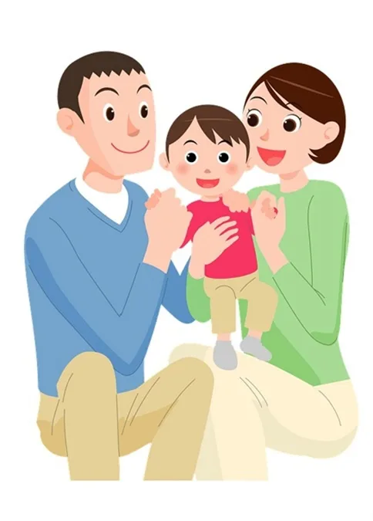
John has got a family.
He has got a family.
He has got a mummy and a daddy.
John

Slide 14
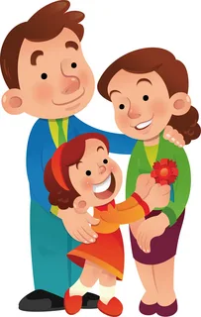
Jill has got a family.
She has got a family.
Jill has got a mummy and daddy.
Jill

Slide 15
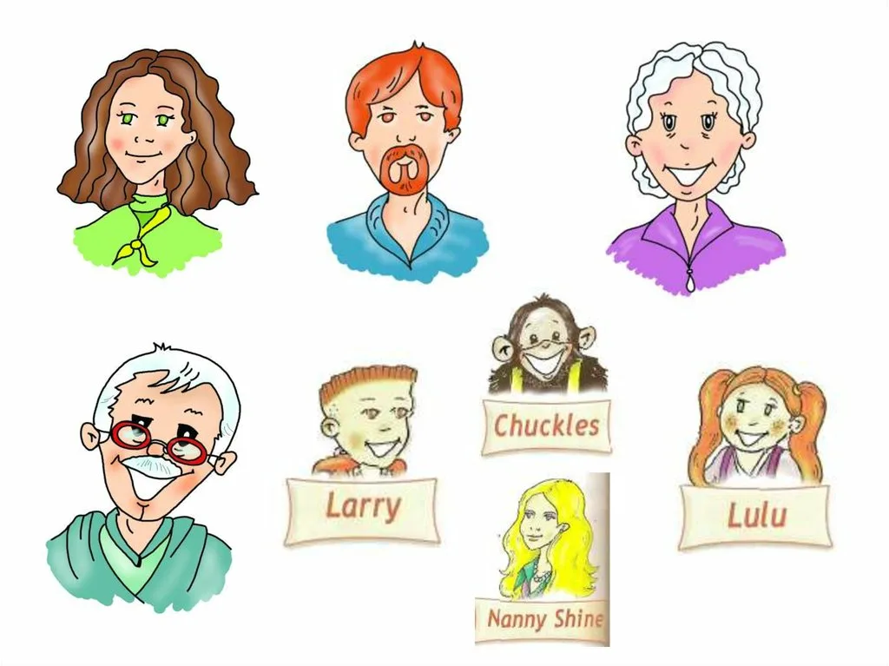
Что скажут Ларри и Лулу про свою семью?
We have got a family.
They have got a family.
They have got a mummy, a daddy, a grandpa and a grandpa.

Slide 16
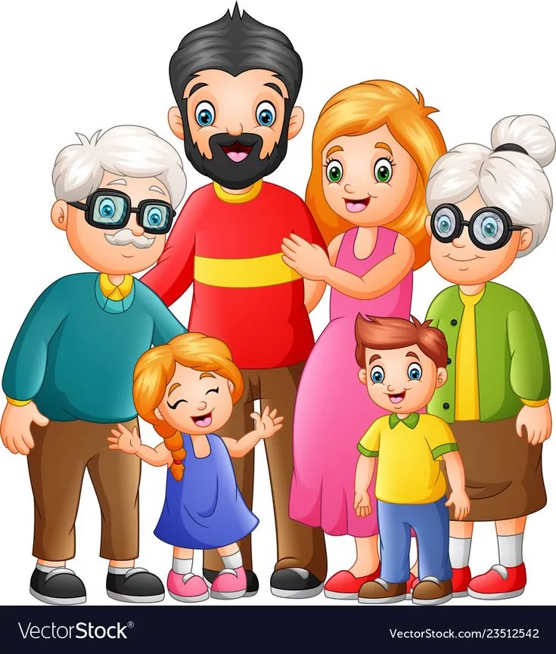
Write
I …………..a sister.
He…………….a brother.
She ………….a mummy.
It ……..a house.
They ……….a family.
We ………a cat.

Slide 17
Check your answers!
I have got a sister.
He has got a brother.
She has got a mummy.
It has got a house.
They have got a family.
We have got a cat.

Slide 18
Do you like our lesson?
Yes, I do.
No, I don’t.

Slide 19
Homework
Нарисовать рисунок моя семья, рассказать кто нарисован на рисунке используя структуру has got/ have got
Good buy!

Slide 20
Используемая литературы и ссылки
1.https://rutube.ru/video/695d3f5e623ba9305837009789c3f06f/
2.https://yandex.ru/images/search?from=tabbar&text=ларри%20и%20лулу%20их%20семья
3. Быкова Н. И., Дули Д., Поспелова М. Д. и др. Английский язык. 2 класс. Учебник.

